Slide 1
Planification Scrum des Semaines à Venir
Scrum Master - Alizéa Massé

Slide 2
Introduction
Objectif de la présentation :
Expliquer la planification Scrum des Semaines à Venir

Slide 3


L’équipe du site
Cécile Product Owner
Alizéa Scrum Master
Benoit Développeur
Séverine Développeuse
Raphael Développeur
Rôles clairs - Transparence - Inspection - Adaptation - Travail incrémental - Auto-organisation
Notes:
Rôles clairs : L'équipe Scrum se compose de trois rôles principaux : le Scrum Master (vous), le Product Owner (responsable du produit) et l'équipe de développement (les personnes créant le produit).
Transparence : Tous les membres de l'équipe partagent de manière ouverte et honnête les informations pertinentes pour le projet.
Inspection : L'équipe examine régulièrement son travail pour s'assurer qu'il respecte les normes de qualité attendues.
Adaptation : En se basant sur les inspections, l'équipe ajuste constamment ses pratiques et ses priorités pour améliorer la qualité et la livraison du produit.
Travail incrémental : Le travail est découpé en itérations appelées "Sprints" de courte durée (habituellement 2 à 4 semaines) pour produire un incrément de produit fonctionnel.
Auto-organisation : Les membres de l'équipe sont responsables de la gestion de leur propre travail et prennent des décisions collectives pour atteindre les objectifs du Sprint.
En suivant ces principes, une équipe Scrum peut gérer efficacement un projet, s'adapter aux changements et produire un produit de haute qualité de manière itérative et collaborative.

Slide 4
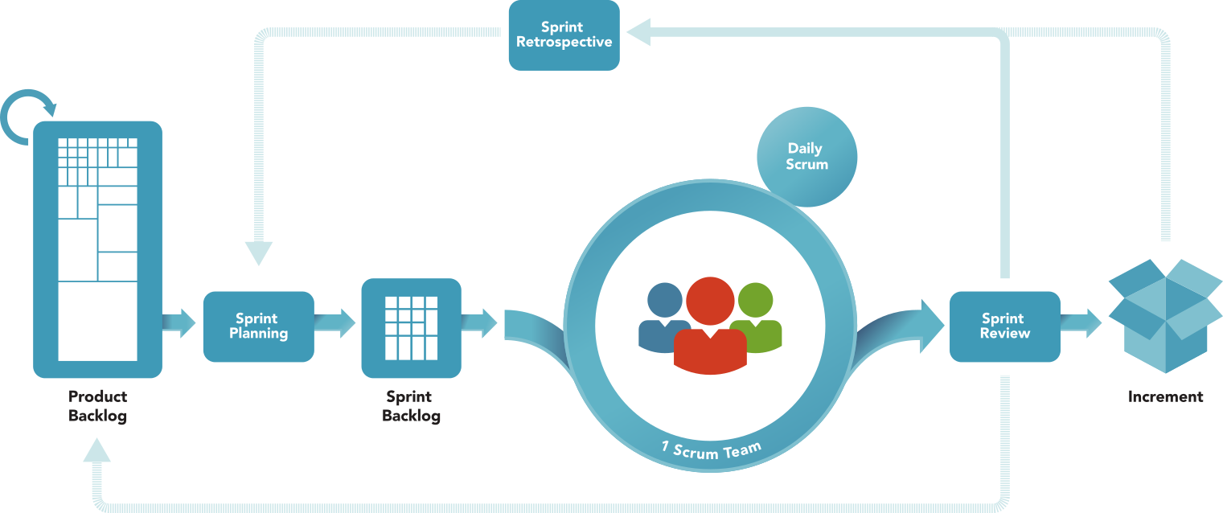
Processus Scrum
Notes:
Imaginez que vous gérez un projet de construction. Le "Product Backlog" est comme votre liste de souhaits, décrivant tout ce que vous voulez construire.
Maintenant, avant de commencer chaque phase de construction, vous avez un "Sprint Planning". C'est comme une réunion pour décider quels éléments du "Product Backlog" vous allez construire dans la prochaine étape, appelée le "Sprint".
La création du "Sprint Backlog" lance le Sprint, il est la liste spécifique des tâches à accomplir pendant le Sprint. Chaque jour, il y a une "Daily Scrum", une courte réunion pour discuter des progrès et des ajustements.
À la fin du "Sprint", il y a une "Sprint Review", où vous montrez ce que vous avez construit. Tout le monde participe. C’est une présentation qui est principalement adressée au Product Owner. C'est comme une réunion de démonstration.
Les "Increments" sont les morceaux de produit que vous construisez à chaque sprint. Chaque incrément ajoute de la valeur.
Enfin, après chaque Sprint, il y a une "Sprint Retrospective", où vous regardez ce qui a bien fonctionné et ce qui peut être amélioré. C'est comme une séance d'amélioration continue.
Scrum est un moyen agile de travailler qui favorise la transparence, la collaboration et l'adaptabilité pour créer un produit de haute qualité.
Pendant chaque mi-temps, votre équipe se rassemble pour discuter de la stratégie, c'est comme la "réunion de planification de sprint". Ensuite, vous jouez le match en essayant de marquer autant de buts que possible. De la même manière, pendant un sprint, l'équipe accomplit un ensemble de tâches, appelées "user stories", pour progresser vers l'objectif du produit.
À la fin de chaque mi-temps, il y a une "réunion de revue" où vous examinez ce qui s'est bien passé et ce qui peut être amélioré. Scrum a une "réunion de revue de sprint" similaire pour évaluer le travail accompli.
Après le match, vous avez une "réunion de rétrospective" pour discuter des leçons apprises. C'est comme la "réunion de rétrospective de sprint" dans Scrum.
Scrum favorise la communication, l'adaptabilité et la livraison régulière de résultats, tout comme dans un match de sport bien organisé. C'est une approche agile qui permet aux équipes de mieux travailler ensemble et de marquer des "but" en termes de développement de produits.

Slide 5
Sprint 0 - Conceptions Front & Back | 3 semaines
Conception Front :
Liste des routes
Arborescence en fonction des types d’utilisateur
Technologies employées
Wireframes
Charte graphique
Maquettes
Bibliothèque de visuels

Slide 6
Conception Back :
Liste des routes
Technologies employées
MCD
MLD
Dictionnaire des données
Seeding de données fictives

Slide 7
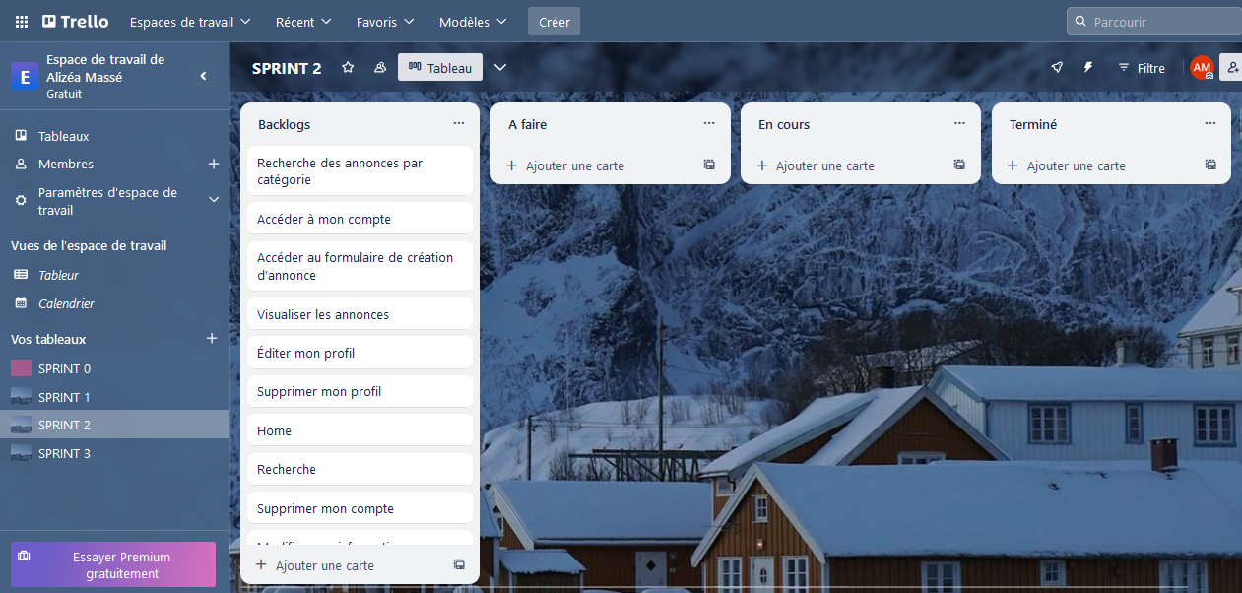
Processus Scrum en Action
Importance de la communication et de la collaboration dans l'équipe

Slide 8
Conclusion
Encouragement à la collaboration et à la transparence dans l'équipe
Notes:
Dans une équipe Scrum, la collaboration et la transparence sont essentielles. Imaginez une ruche d'abeilles : chaque abeille a un rôle spécifique, mais elles travaillent ensemble pour produire du miel de haute qualité.
De même, dans Scrum, chaque membre de l'équipe a un rôle unique, mais ils collaborent étroitement pour atteindre les objectifs du sprint. La transparence signifie qu'ils partagent ouvertement leurs progrès, leurs défis et leurs idées.
Cela crée un environnement de confiance où chacun peut contribuer au succès commun. La collaboration et la transparence permettent à l'équipe de s'adapter rapidement aux changements, de résoudre les problèmes ensemble et de livrer un produit de grande valeur. C'est une formule gagnante pour le succès dans Scrum.

